Slide 1
BICAM
Система подготовки УП для обработки одиночных лопаток

Slide 2
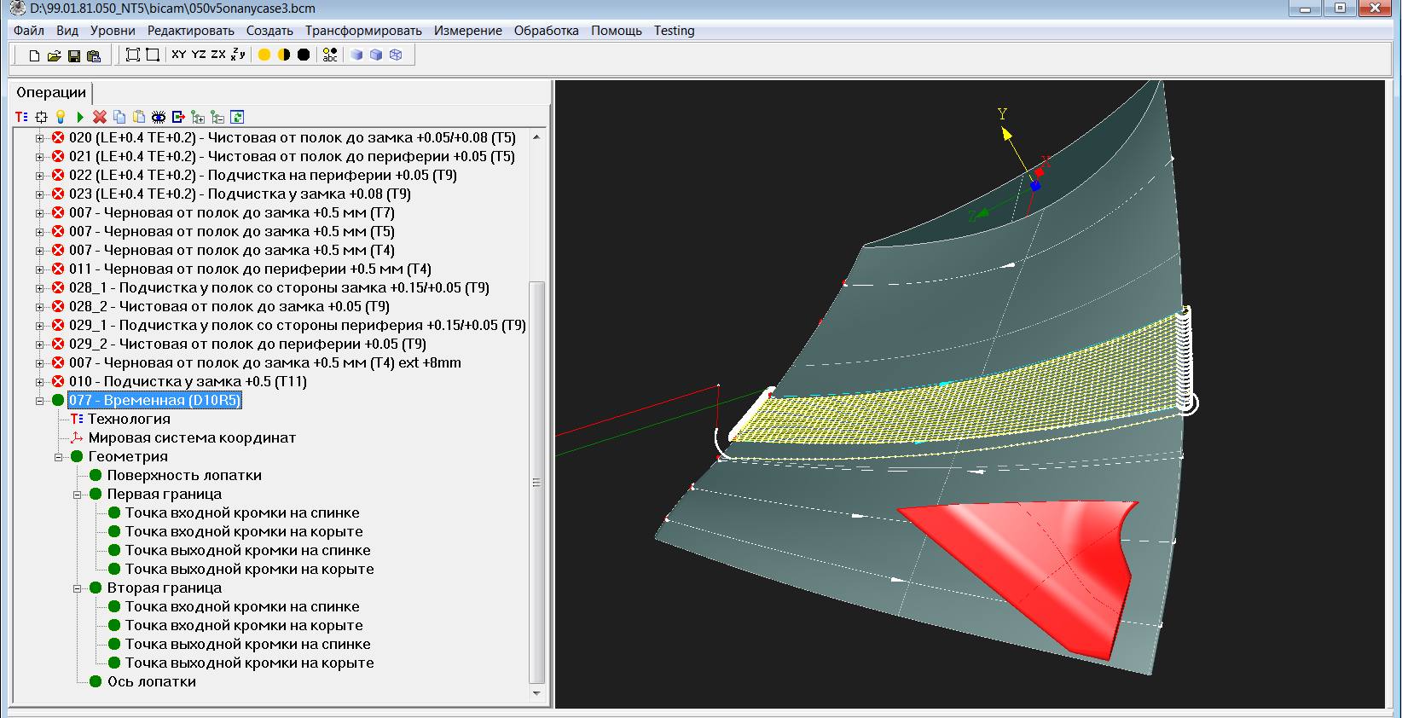
Главное окно системы:

Slide 3
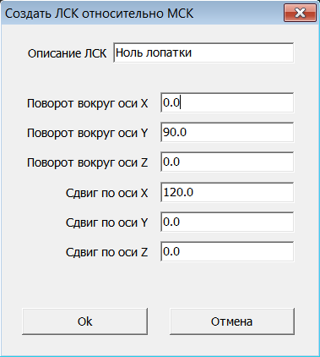
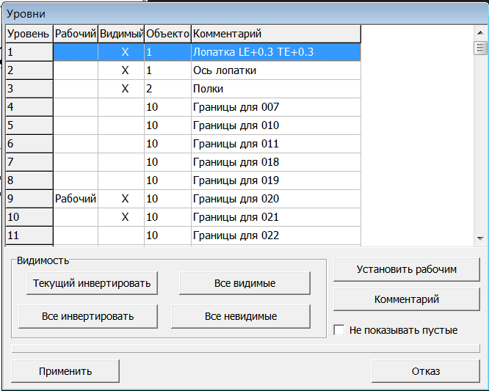
Основные характеристики CAD модуля:
Динамическое управления видами
Создание границ по UV сетке
Уровни
Экспорт исходной модели

Slide 4
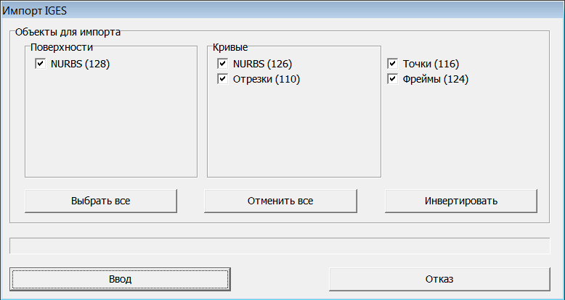
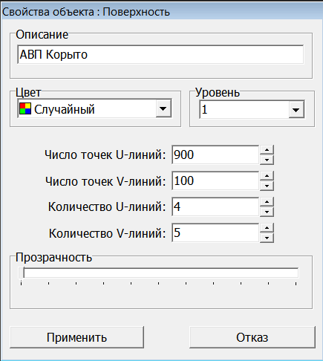
Импорт исходной модели (поверхностей, кривых и пр.) в формате IGES
Импорт заготовки в формате STL
Создание границ по UV сетке

Slide 5
Основные характеристики CAM модуля:
Дерево технологических операций
Встроенный постпроцессор ЧПУ HEIDENHAIN iTNC-530
Встроенный постпроцессор Sinumerik-840D
Генератор постпроцессоров с возможностью настройки на любую кинематику и СЧПУ
Операция “Спираль по одиночной лопатке”
- спиральная черновая обработка от заготовки до детали
- постепенное врезание по спирали
- спиральная обработка по уровням
- управление вектором инструмента на границах и линейная интерполяция вектора между границами
- возможность задания нелинейного дополнительного припуска для
компенсации отжимов лопатки
Операция “Между границами” для обработки антивибрационных полок, кромок и отдельных зон лопатки
Автоматический контроль коллизий на этапе расчёта траектории

Slide 6
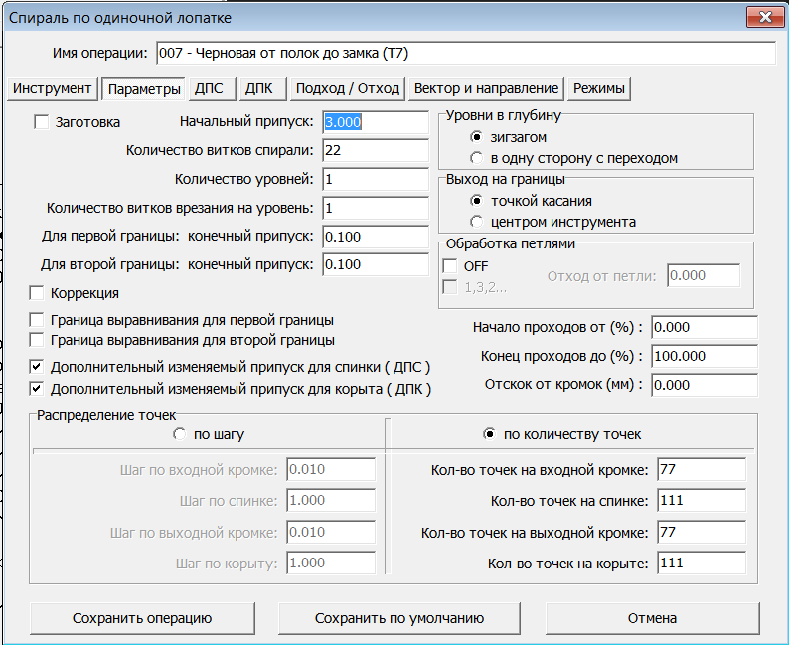
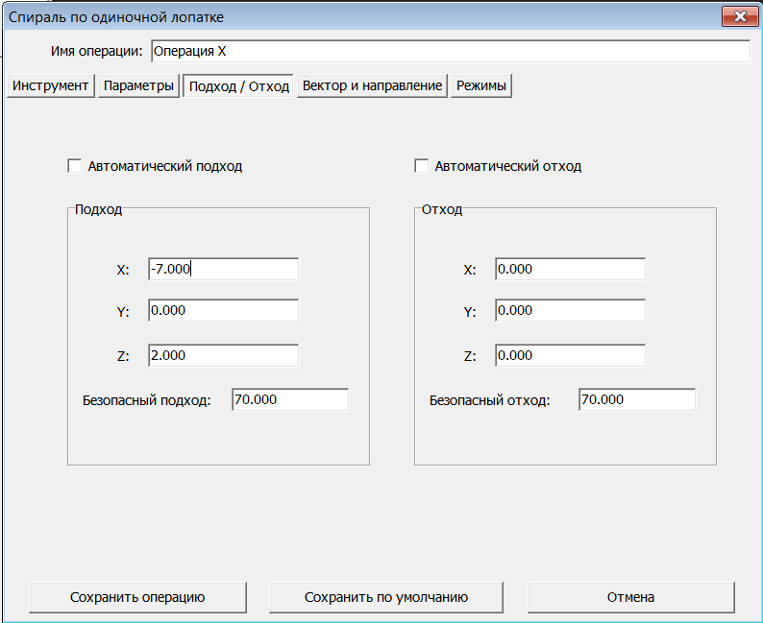
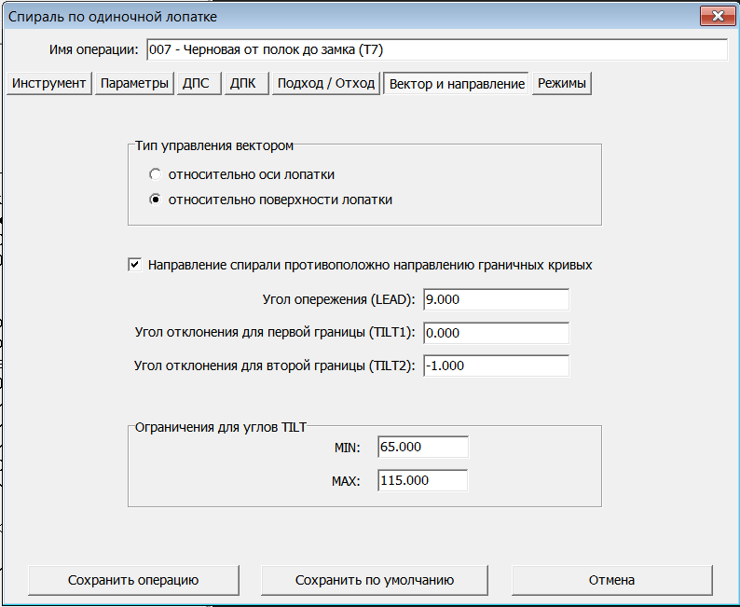
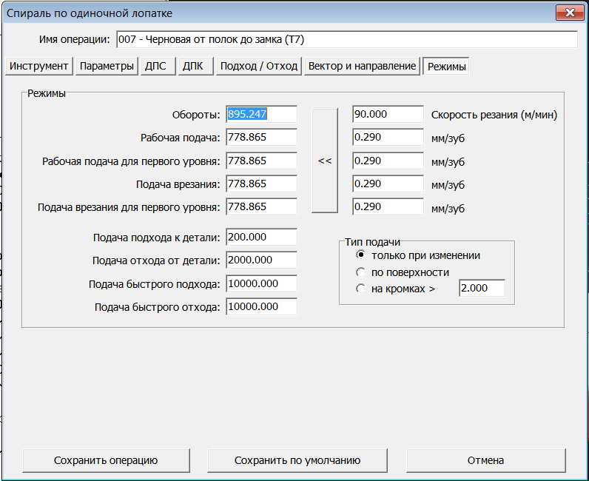
Диалоговые окна операции “Спираль по одиночной лопатке”

Slide 7
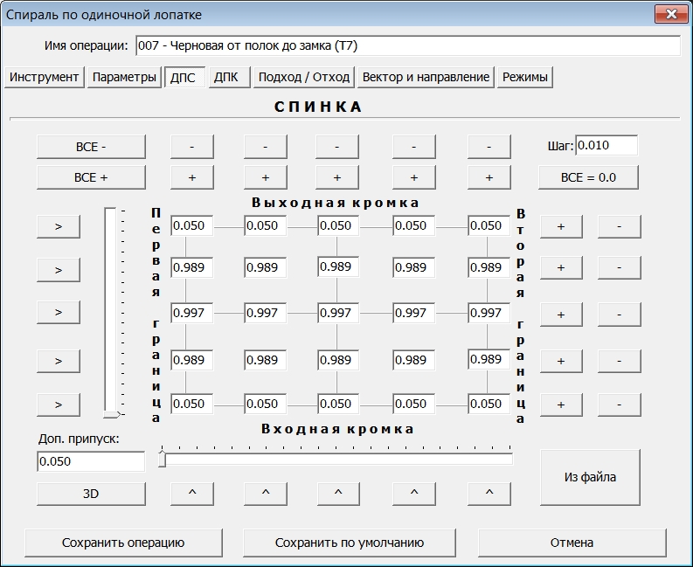
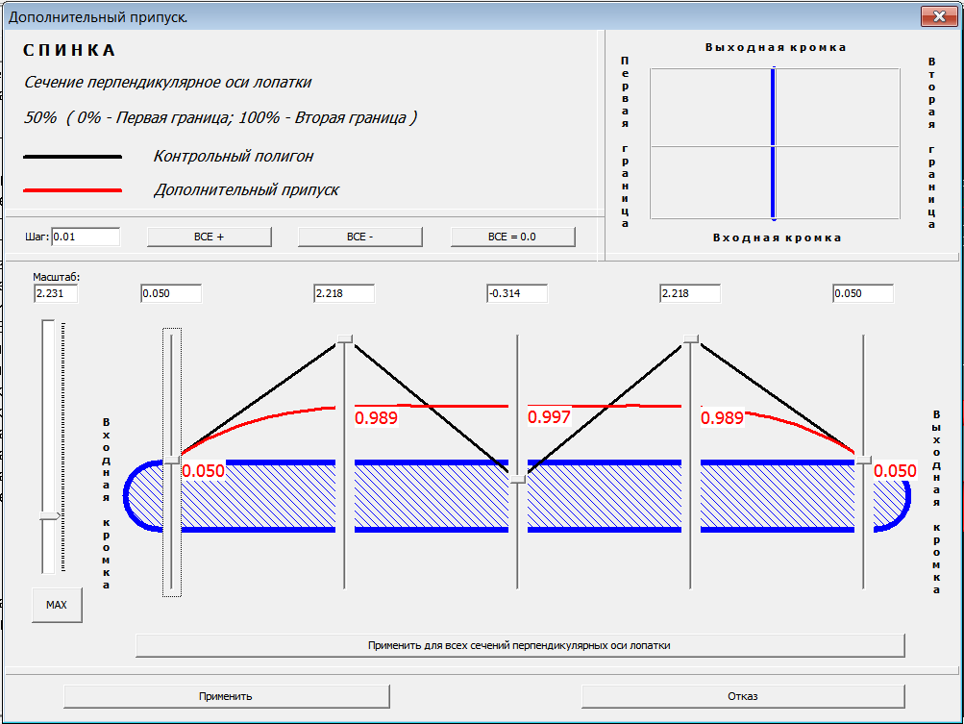
Дополнительный припуск для компенсации отжимов тонких лопаток
возможность задания дополнительного припуска с помощью интерфейса
импорт поверхности, определяющей поведение припуска через IGES формат
- Плавное сопряжение припуска между спинкой и корытом в районе кромок

Slide 8
ООО “НТЦ ГеММа”
+7 (495) 97-225-97
www.gemma.ru
gemma@gemma.ru
https://vk.com/gemma3d

